Slide 1
Использование разнообразных игровых упражнений как средство формирования предпосылок исследовательской деятельности
методический семинар
Хамзина Елена Михайловна старший воспитатель
МКДОУ детский сад «Тополёк»

Slide 2
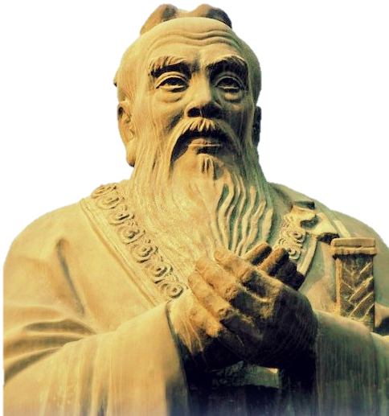
«То, что я делаю – я понимаю.
То, что я вижу – я помню.
То, что я слышу – забываю»
Конфуций
VI-V в.в. до н.э.

Slide 3
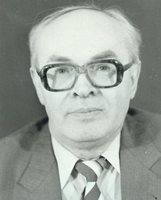
«Детское экспериментирование претендует на роль ведущей деятельности в период дошкольного развития ребенка»
«Фундаментальный факт заключается в том, что деятельность экспериментирования пронизывает все сферы детской жизни, все детские деятельности, в том числе и игровую. Последняя возникает значительно позже деятельности экспериментирования»
Николай Николаевич
Поддьяков

Slide 4
Целевые ориентиры на этапе завершения дошкольного образования
Ребёнок проявляет любознательность, задаёт вопросы взрослым и сверстникам, интересуется причинно-следственными связями, пытается самостоятельно придумывать объяснения явлениям природы…; склонен наблюдать, экспериментировать.
Федеральный Государственный образовательный стандарт дошкольного образования:

Slide 5
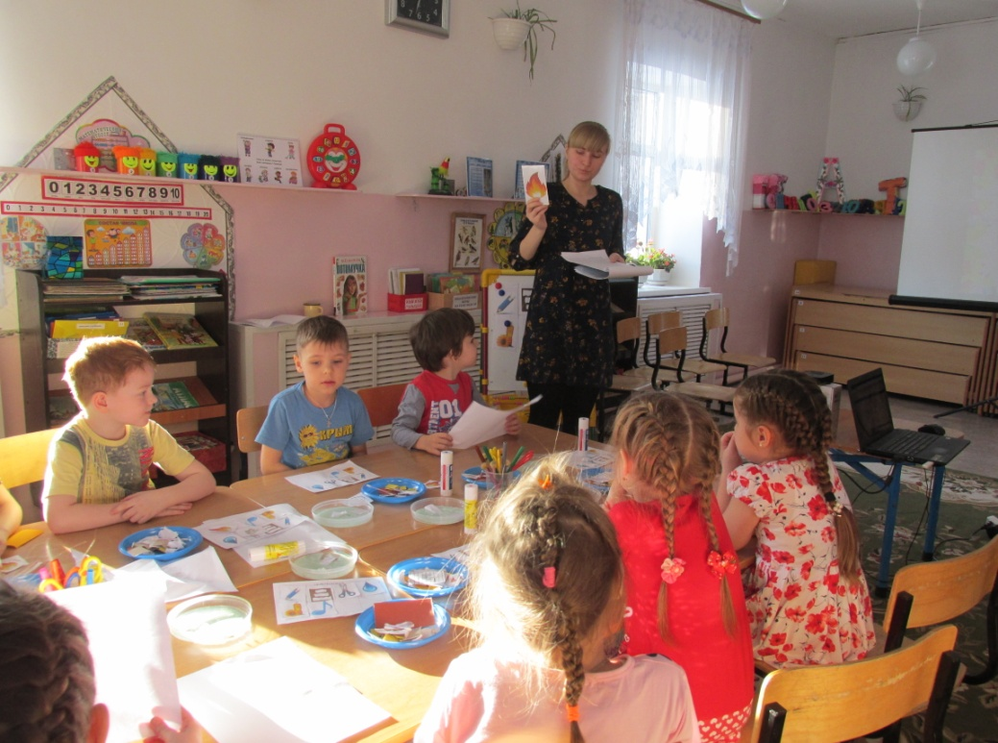
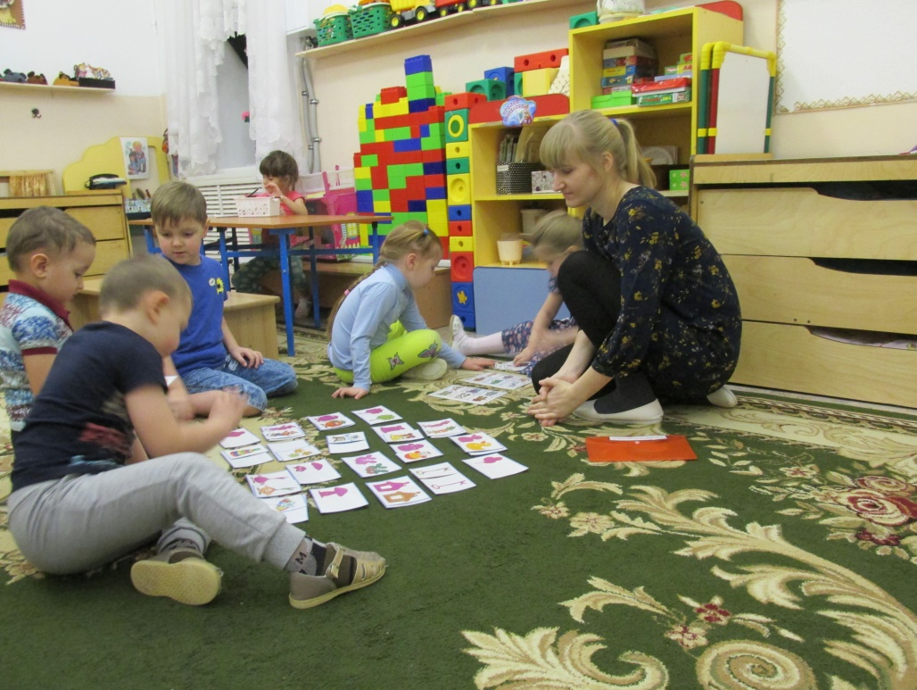
Детское экспериментирование имеет огромный развивающий потенциал. Главное его достоинство заключается в том, что оно дает детям реальные представления о различных сторонах изучаемого объекта, о его взаимоотношениях с другими объектами и средой обитания. Экспериментирование предоставляет ребёнку возможность самому найти ответы на вопросы «как?» и «почему?», позволяет ребёнку моделировать в своём сознании картину мира, основанную на собственных опытах, позволяет почувствовать себя учёным, исследователем, первооткрывателем.

Slide 6
Виды опытно-экспериментальной деятельности у дошкольников:
1. Активность в процессе деятельности полностью исходит от самого ребенка. Ребенок в деятельности экспериментирования удовлетворяет свои потребности, свои интересы, свою волю.
2. Опытно-экспериментальная деятельность организуемая взрослым, который обучает ребенка алгоритму действий, формирует у него исследовательские умения.

Slide 7
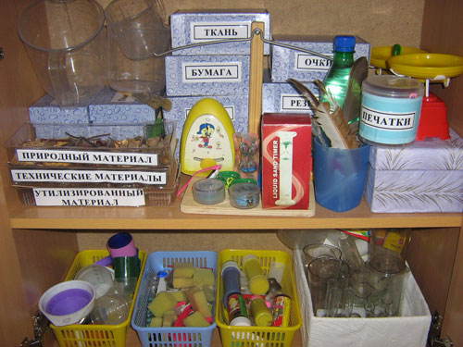
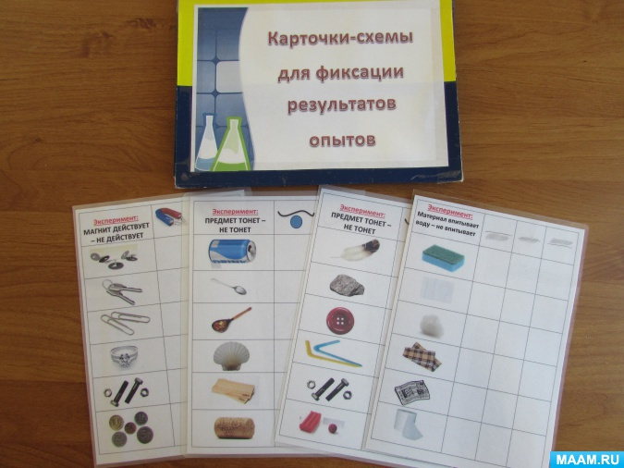
Уголок экспериментирования

Slide 8
Цель работы:
Развитие исследовательских способностей детей

Slide 9
Задачи:
Развивать познавательные потребности и способности дошкольников.
2. Обучать детей специальным знаниям, необходимым для проведения самостоятельных исследований.
3. Формировать и развивать у детей умения и навыки исследовательского поиска.

Slide 10
Структура детского экспериментирования
1
2
3
Выдвижение гипотез
4
Проверка предположения
Целеполагание
5
Формулирование выводов
Создание проблемной ситуации

Slide 11
умения и навыки, которые способствуют формированию познавательных мотивов у детей
умение видеть проблемы;
умения выдвигать гипотезы;
умения классифицировать.

Slide 12
Развитие умения видеть проблемы
Упражнение «Посмотри на мир другими глазами»
Упражнение «Сколько значений у предмета»

Slide 13
Развитие умения видеть проблемы
«Утром небо покрылось черными тучами, и пошел снег. Крупные снежные хлопья падали на дома, деревья, тротуары, дороги...»

Slide 14
Умение выдвигать гипотезы
1. Упражнение-вопрос, ответить на который нужно с помощью слов: «может быть», «предположим», «допустим», «возможно», «что если»
2. Упражнение-вопрос «При каких условиях предмет будет очень полезным?» или наоборот эти же предметы могут быть совершенно бесполезны и даже вредны?
3. Задание «Найдите возможную причину события»

Slide 15
Умение выдвигать гипотезы
1. Почему сигналит автомобиль?
2. Почему деревья пожелтели?
3. Почему на детской площадке никого не было?

Slide 16
Развитие умения классифицировать
1. «Придумай способы группировки»
2. Технология наглядного моделирования - классификационные таблицы

Slide 17
Развитие умения классифицировать
Технология наглядного моделирования - классификационные таблицы

Slide 18
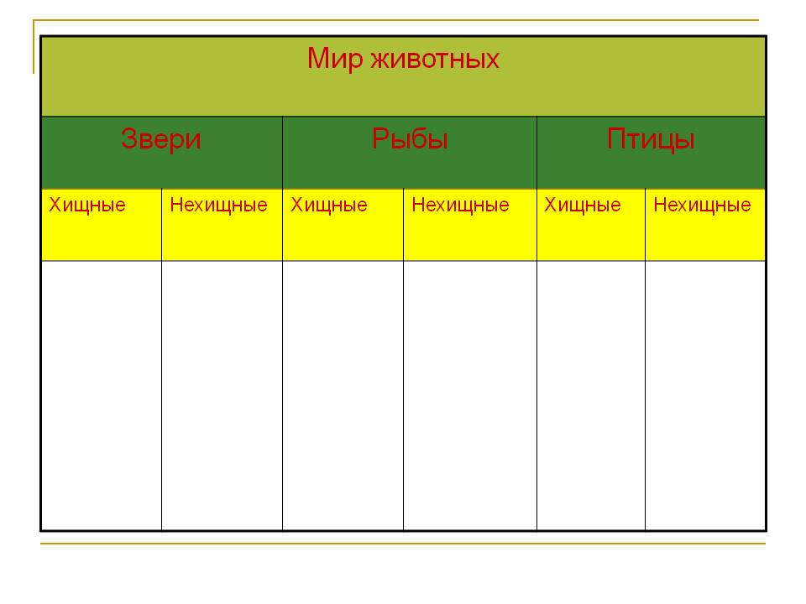
Развитие умения классифицировать
Технология наглядного моделирования - классификационные таблицы

Slide 19
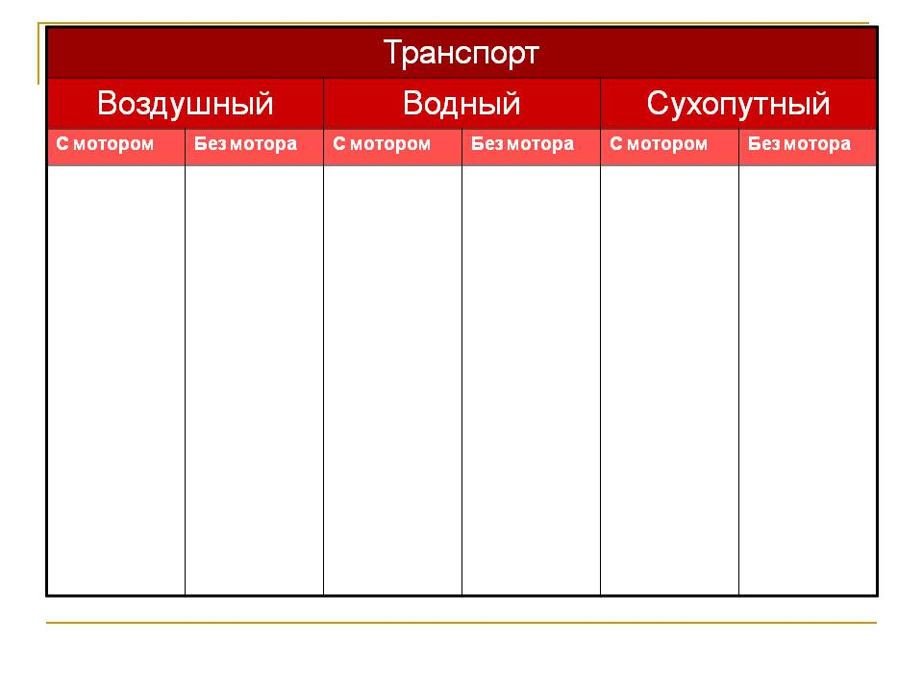
Развитие умения классифицировать
Технология наглядного моделирования - классификационные таблицы

Slide 20
«Пустая голова не рассуждает. Чем больше опыта, тем больше способна она рассуждать»
Павел Петрович
Блонский

